Slide 1

Design Basics
Добре дошли!
Trainers Team
SoftUni Creative
SoftUni Creative
https://creative.softuni.bg

Slide 2
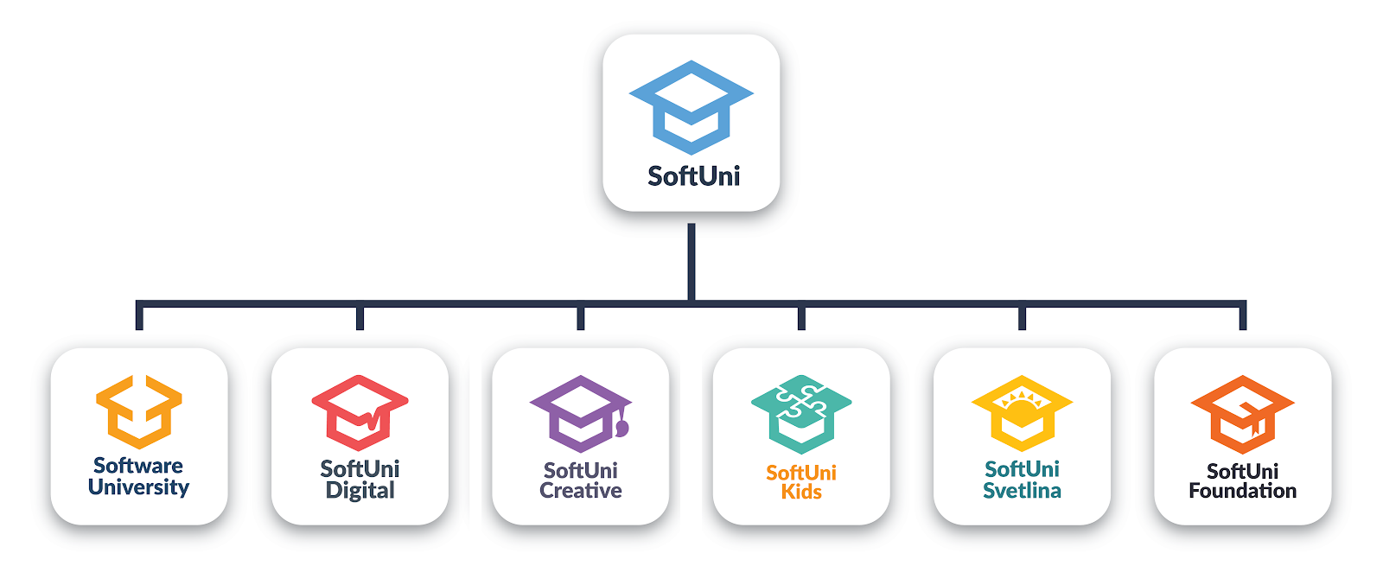
Кои сме ние?

Slide 3



Партньорство с Adobe
SoftUni Creative е официален образователен партньор на Adobe за България и лицензиран учебен център по Закона за професионалното образование и обучение.
Получавате целия Creative Cloud само за 120 лв!

Slide 4
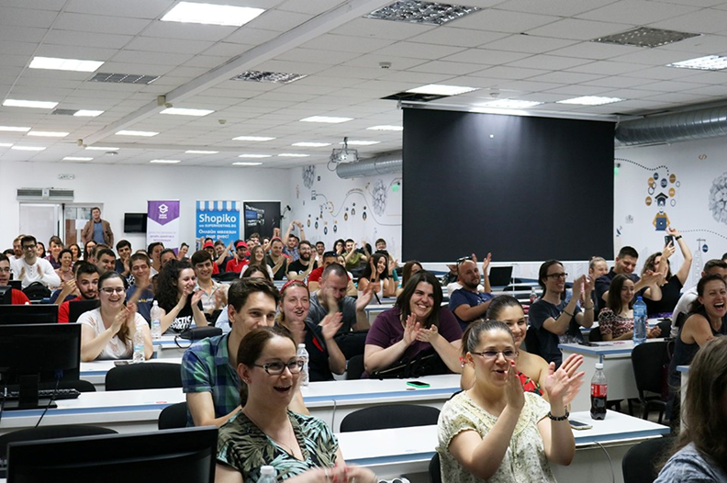
Формат на лекциите
Дати:
- ВЪВЕДЕНИЕ - 14.09.2020 (понеделник) - КОМПОЗИЦИЯ - 16.09.2020 (сряда) - УПРАЖНЕНИЕ: КОМПОЗИЦИЯ - 18.09.2020 (петък) - ЦВЕТОВЕ И ПАЛИТРИ - 23.09.2020 (сряда) - РЕШЕТКИ И СЕЧЕНИЯ - 24.09.2020 (четвъртък) - ШРИФТОВЕ - 28.09.2020 (понеделник) - ГРАФИЧНИ СИМВОЛИ - 30.09.2020 (сряда) - УПРАЖНЕНИЕ: ЦВЕТОВЕ, ШРИФТ, РЕШЕТКИ И СЕЧЕНИЯ - 02.10.2020 (петък) - СОФТУЕРИ И ТЕРМИНИ - 05.10.2020 (понеделник) - ОБОБЩЕНИЕ - 07.10.2020 (сряда)
От 19:00 ч. до 22:00 ч.

Slide 5

Изпит
Кога? - Изпитът ще се проведе на 10-ти и 11-ти октомври (събота и неделя)
Как? - Онлайн
Къде? - Платформата - quiz.softuni.bg

Slide 6
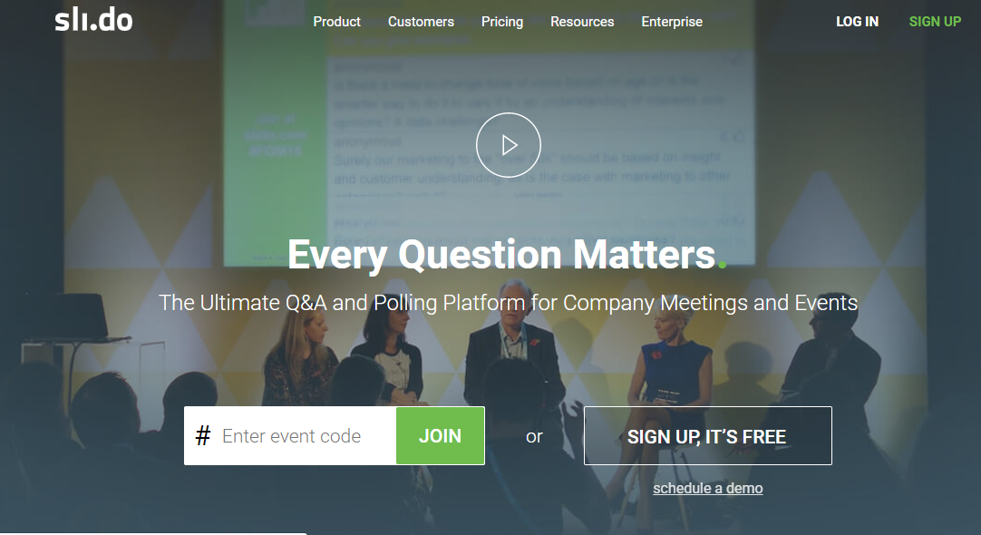
Sli.do
Може да задавате всичките си въпроси в платформата sli.do

Slide 7

Sli.do Code
#designbasics

Slide 8
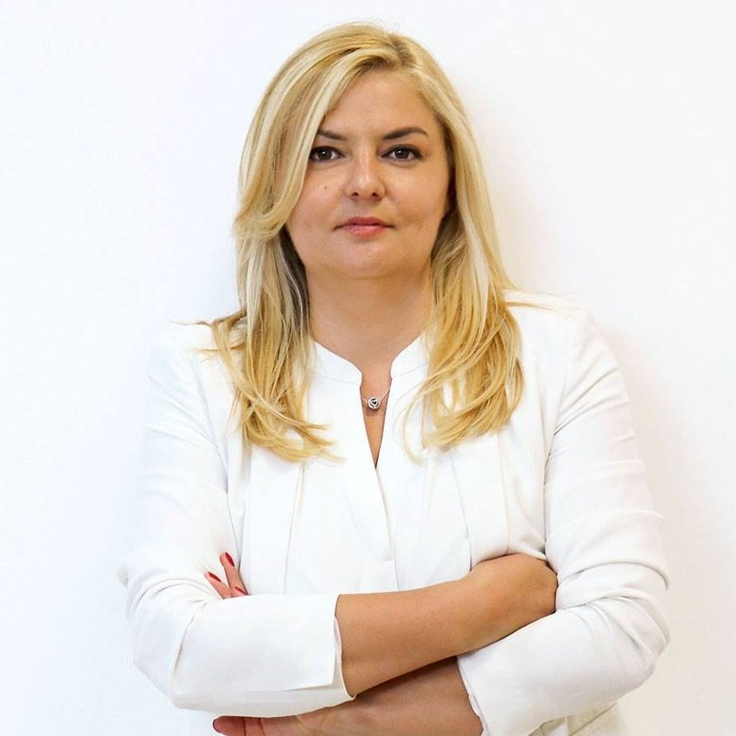
Преподаватели
Светлана Цонева Повече от 17 години опит в областта на графичния и уеб дизайн. През 2008 година основава уеб студио “Pixel House”, което стои зад професионалното позициониране на над 80+ значими брандове. Светлана и екипа й са едни от водещите експерти в България за създаване и редизайн на цялостна корпоративна идентичност и онлайн присъствие на марката

Slide 9
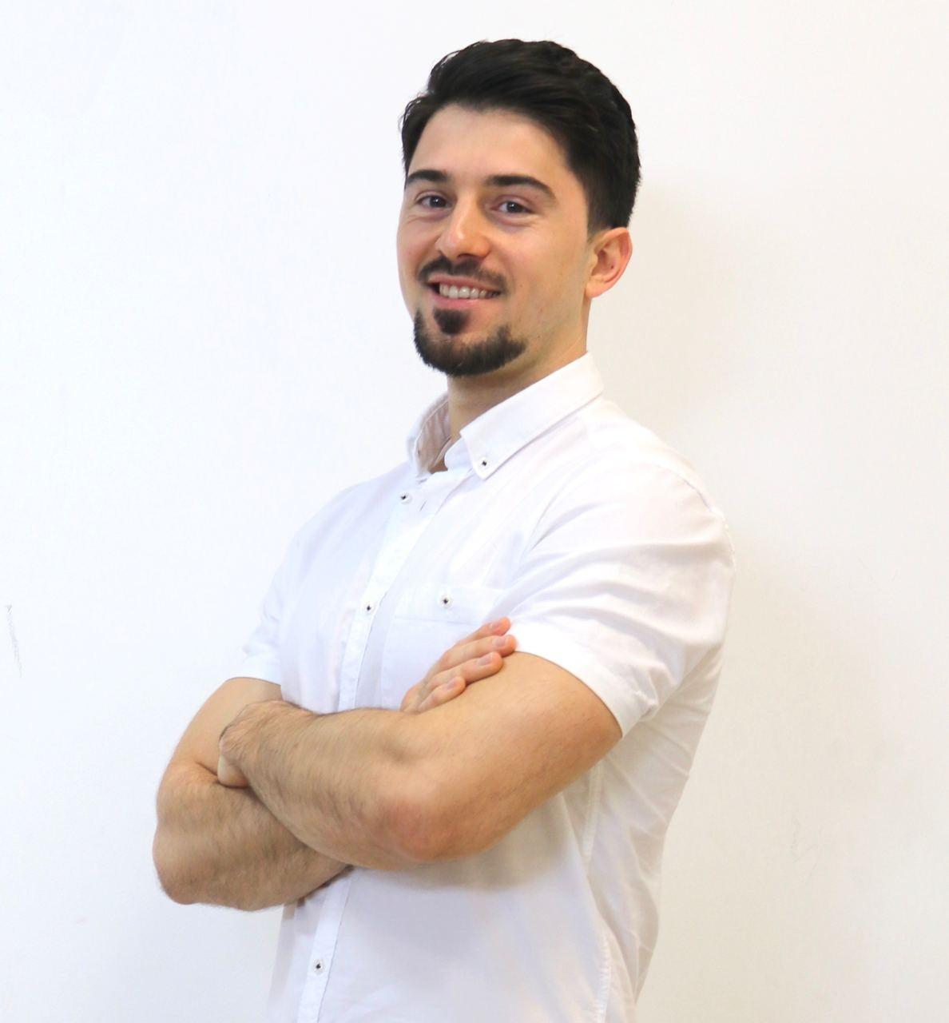
Преподаватели
Антон Аладжов Уеб и визуален мултидисциплинарен дизайнер, опитът на Антон започва през далечната 2006-та година. Креативен директор и ко-създател е на платформата за събития – www.evedo.co. води седмичен аудио подкаст “Дизайнът на нещата”, насочен към хора от всички видове креативни професии.

Slide 10
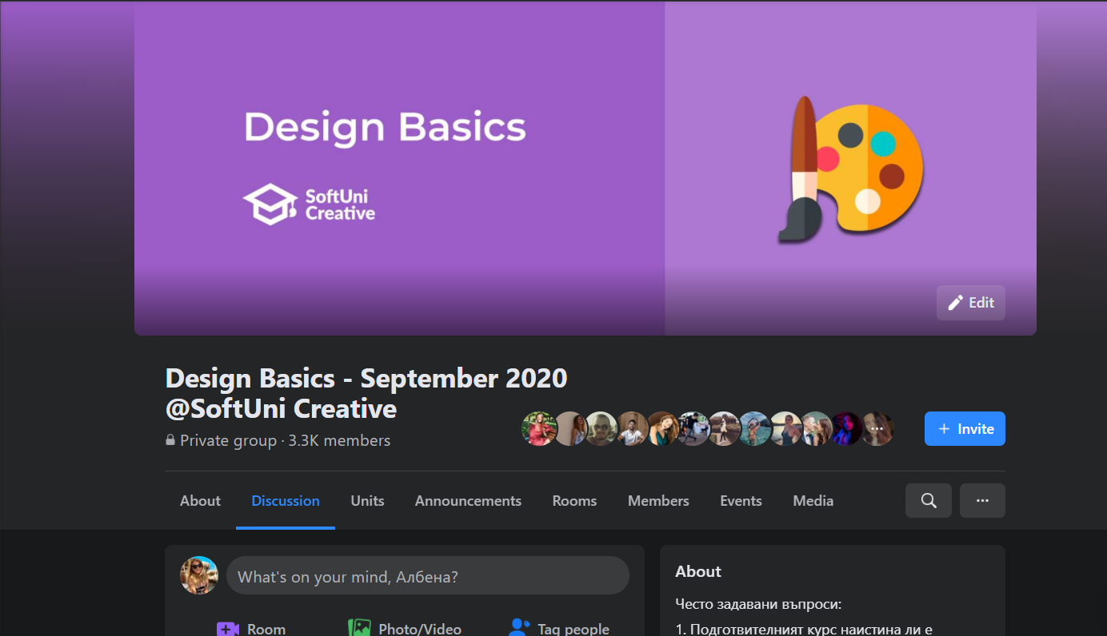
Facebook група

Slide 11
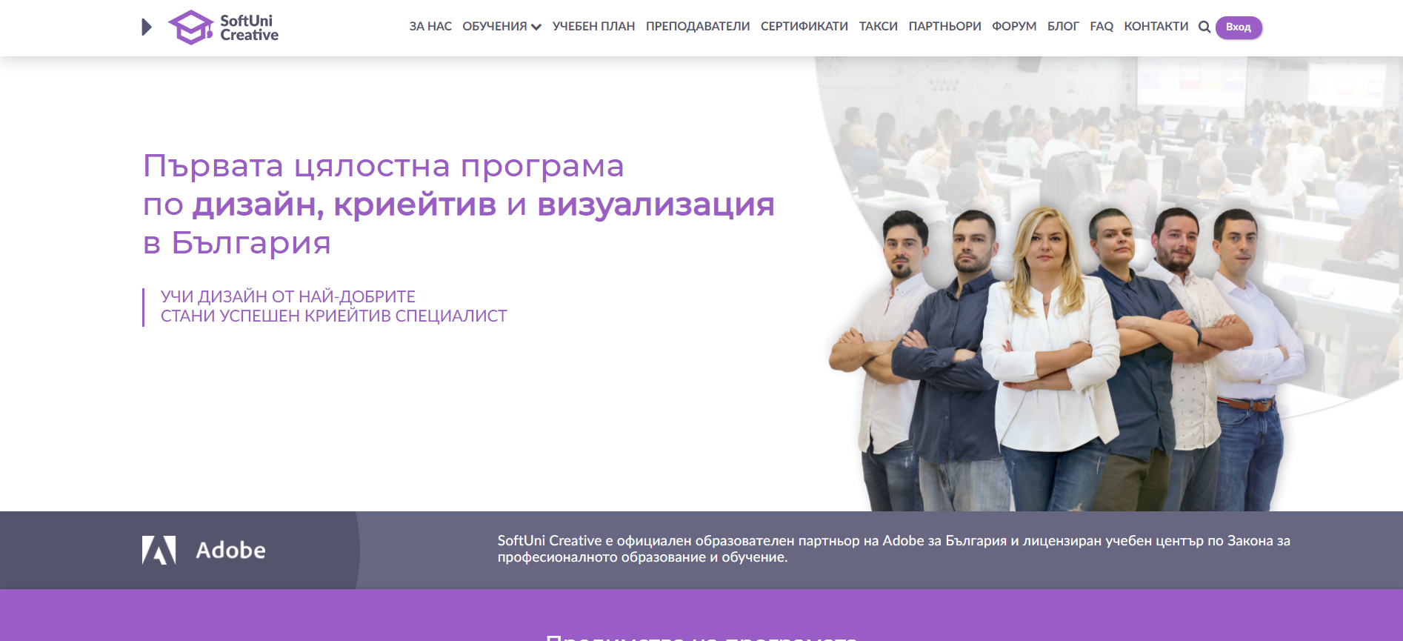
Нека хвърлим едно око на платформата

Slide 12

License
This course (slides, examples, demos, exercises, homework, documents, videos and other assets) is copyrighted content
Unauthorized copy, reproduction or use is illegal
© SoftUni – https://softuni.org
© SoftUni Creative – https://creative.softuni.bg
Notes:
12

Slide 13
About SoftUni Creative
SoftUni Creative – High-Quality Education, Profession and Job for Designers
creative.softuni.bg
SoftUni Creative @ Facebook
facebook.com/SoftUniCreative
SoftUni Creative Forums
softuni.bg/forum/categories/116/softuni-creative

